Slide 1

La agricultura en el Proceso
Constituyente

Slide 2
01
Estatuto y Gobernanza de las Aguas.
05
¿Descentralización
o dispersión de funciones?
02
06
Plurinacionalidad y relación con los pueblos originarios.
Estatuto del Medio Ambiente.
03
07
Estatuto de la Propiedad.
Estatuto laboral.
04
Soberanía y Seguridad Alimentaria.
Índice

Slide 3
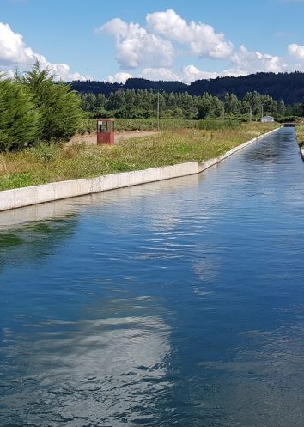
01
Estatuto y Gobernanza de las Aguas.

Slide 4
01 / Estatuto y Gobernanza de las Aguas.
El agua en el borrador de Constitución.
Artículo 134. numeral quinto
El Estado podrá otorgar autorizaciones administrativas para el uso de los bienes comunes naturales inapropiables, conforme a la ley, de manera temporal, sujeto a causales de caducidad, extinción y revocación, con obligaciones específicas de conservación, justificadas en el interés público, la protección de la naturaleza y el beneficio colectivo. Estas autorizaciones, ya sean individuales o colectivas, no generan
derechos de propiedad.
Se establece un sistema de autorizaciones administrativas mediante el cual las personas podrán usar el agua.
Estas autorizaciones son:
Temporales
Sujetos a revocación, caducidad y extinción.
No constituyen propiedad.
Incomercializables

Slide 5
01 / Estatuto y Gobernanza de las Aguas.
Las gobernanza de las aguas en la Constitución.
En la gobernanza del agua intervienen cuatro organismos.
01
03
Agencia Nacional del Agua.
Gobierno Regional.
02
04
Consejos de Cuencas.
Comuna Autónomas.
Notes:
Agencia Nacional del Agua:
Organismo autónomo, desconcentrado y con personalidad jurídica.
Tiene funciones de coordinación y fiscalización en materia de aguas.
Otorga, revisa, modifica y revoca las autorizaciones de uso de aguas.
Velar por el cumplimiento de la Política Hídrica Nacional
Consejos de Cuencas:
Son los responsables de la administración de las aguas.
A través de estos órganos se busca asegurar una gobernanza participativa y descentralizada.
Son órgano colegiado compuesto por:
Representante de los titulares de autorizaciones de aguas.
Organismos de la sociedad civil (ej. ONGs)
Representante de entidades autónomas con presencia en la cuenca
Gobiernos Regionales y Comunas autónomas tendrán competencias en materia de aguas:
Planificación, ordenamiento territorial y manejo integrado de cuencas.
Crear y aprobar planes de manejo integrado de cuencas.

Slide 6
01 / Estatuto y Gobernanza de las Aguas.
Artículos transitorios.
Se elimina de raíz el concepto de derechos de aprovechamiento de las aguas para ser reemplazado íntegramente por el de autorizaciones de uso de agua.
Este cambio es de carácter inmediato y los derechos existentes previos al 6 de abril del 2022, y estarán regidos por las disposiciones transitorias de la reforma al Código de Aguas.
Se fija un plazo máximo de 1 año para que el Presidente envíe un proyecto de Ley que cree la Agencia Nacional del Agua y los Consejos de Cuenca, mientras tanto la DGA seguirá funcionando.
Trigésima cuarta. En un plazo de doce meses, el Presidente de la República deberá enviar un proyecto de ley para la creación de la Agencia Nacional de Aguas y la adecuación normativa relativa a las autorizaciones de uso de aguas.
Asimismo, deberá regular la creación, la composición y el funcionamiento de los consejos de cuenca y la adecuación de estatutos y participación de las organizaciones de usuarios de agua en dicha instancia. (…)
Trigésima quinta. Con la entrada en vigencia de esta Constitución todos los derechos de aprovechamiento de aguas otorgados con anterioridad, se considerarán, para todos los efectos legales, autorizaciones de uso de agua según lo establecido en esta Constitución. (…)

Slide 7
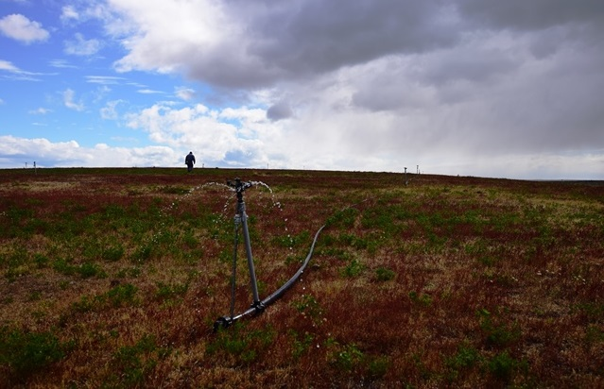
01 / Estatuto y Gobernanza de las Aguas.
Sequía en Magallanes.
Teniendo en cuenta el cambio climático, esta inversión en riego será indispensable para mantener la producción.
Este panorama de permisos administrativos tendrá fuertes repercusiones en la inversión para el riego de las praderas, afectando la producción ovejera.
Esto impactará en los proyectos agrícolas y en los proyectos de riego, lo que incidirá tanto en la producción ovina como en la pequeña producción agrícola.

Slide 8
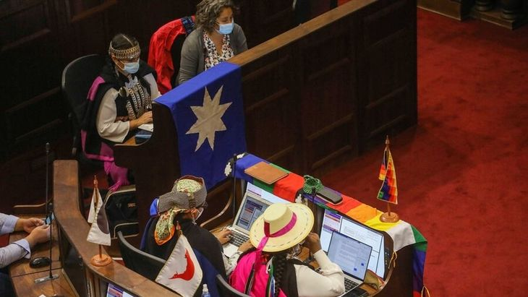
02
Plurinacionalidad y relación con los pueblos originarios.

Slide 9
02 / Plurinacionalidad y relación con los pueblos originarios.
La plurinacionalidad.
En esta materia a través del concepto de plurinacionalidad, se le otorgan amplias prerrogativas a los miembros de pueblos originarios (PPOO) en las siguientes materias:
Territorial
Justicia
Acceso a recursos naturales o bienes comunes naturales
Reconocimiento y protección de su cultura.
Privilegios políticos y administrativos
“Artículo 1.- Estado. Chile es un Estado social y democrático de derecho. Es plurinacional, intercultural y ecológico.”

Slide 10
02 / Plurinacionalidad y relación con los pueblos originarios.
Pueblos indígenas en Magallanes.
¿Cuáles son los riesgos?
Se establecerá una comisión que va a definir los limites y la restitución de tierras de los pueblos indígenas.
Todos estos pueblos presentes en la región podrán reclamar tierras.
Es posible que los propios mapuches puedan reclamar tierras en Magallanes, dada la vaga definición de “tierras ancestrales”.
Según la encuesta CASEN del año 2020, un 20,4% de la población de la región pertenece a un pueblo indígena.
19% Mapuche ~ 31.000 habitantes
< 1% Aymara ~ 1.600 habitantes
< 1% Yagán ~ 1.600 habitantes
< 1% Kawésqar ~ 11.600 habitantes
Pueblos que habitaron la región antes de la llegada de los inmigrantes europeos: Pueblo Kawésqar, Yagán, Selk’nam y los Aónikenk

Slide 11
02 / Plurinacionalidad y relación con los pueblos originarios.
Autonomías territoriales
Indígenas (ATI).
Las ATI son entidades territoriales que se constituirán como expresión de un Estado Plurinacional.
Al ser entidades territoriales están dotadas de autonomía política, administrativa y financiera para la realización de sus fines e intereses en los términos establecidos por la presente Constitución y la ley.
“Artículo 234, numeral primero
La Autonomía Territorial Indígena es la entidad territorial dotada de personalidad jurídica de derecho público y patrimonio propio, donde los pueblos y naciones indígenas ejercen derechos de autonomía en coordinación con las demás entidades territoriales. Es deber del Estado reconocer, promover y garantizar las autonomías territoriales indígenas para el cumplimiento de sus fines (…)”

Slide 12
02 / Plurinacionalidad y relación con los pueblos originarios.
Justicia Indígena
“Artículo 309.
El Estado reconoce los sistemas jurídicos de los pueblos y naciones indígenas, los que en virtud de su derecho a la libre determinación coexisten coordinados en un plano de igualdad con el Sistema Nacional de Justicia. Estos deberán respetar los derechos fundamentales que establece esta Constitución y los tratados e instrumentos internacionales sobre derechos humanos de los que Chile es parte.
La ley determinará los mecanismos de coordinación, cooperación y de resolución de conflictos de competencia entre los sistemas jurídicos indígenas y las entidades estatales.”
Se reconoce establece un sistema de justicia indígena separado del nacional. Lo que podría implicar que ante un mismo hecho se juzgue de manera diferente afectando el principio de igualdad ante la Ley.

Slide 13
02 / Plurinacionalidad y relación con los pueblos originarios.
Privilegios políticos y administrativos.
“Artículo 162, numeral primero
En los órganos colegiados de representación popular a nivel nacional, regional y comunal se establecen escaños reservados para los pueblos y naciones indígenas cuando corresponda y en proporción a su población dentro del territorio electoral respectivo.”
“Artículo 235.- (…) Las autonomías territoriales indígenas deberán tener las competencias y el financiamiento necesarios para el adecuado ejercicio del derecho a la libre determinación de los pueblos y naciones indígenas.”
Los PPOO tienen derechos de carácter político y administrativo que se observan en todo el texto constitucional.
Esto se manifiesta en particular a través de la autonomía administrativa y financiera para ordenar sus propias instituciones.
Y desde un punto de vista político, se establecen escaños reservados y cuotas para participar de órganos de carácter nacional y territorial.
Notes:
*Son privilegios porque son atribuciones que no se otorgan para la nación en un plano de igualdad, sino que nace a través de su origen étnico.

Slide 14
02 / Plurinacionalidad y relación con los pueblos originarios.
Consulta y consentimiento.
“Artículo 191.
1. Las entidades territoriales garantizan el derecho de sus habitantes a participar, individual o colectivamente en las decisiones públicas, comprendiendo en ella la formulación, ejecución, evaluación, fiscalización y control democrático de la función pública, con arreglo a la Constitución y las leyes.
2. Los pueblos y naciones preexistentes al Estado deberán ser consultados y otorgar el consentimiento libre, previo e informado en aquellas materias o asuntos que les afecten en sus derechos reconocidos en esta Constitución.”
El Convenio 169 de la OIT que se encuentra ratificado por Chile requiere que los Estados realicen consulta en aquellas materias que pueden afectar a pueblos indígenas.
El texto constitucional va más allá y exige consentimiento libre e informado de los PPOO en todas aquellas materias que afecten los derechos reconocidos en la Constitución.
Notes:
*Son privilegios porque son atribuciones que no se otorgan para la nación en un plano de igualdad, sino que nace a través de su origen étnico.

Slide 15
02 / Plurinacionalidad y relación con los pueblos originarios.
Consulta y consentimiento.
¿Cuáles serían las consecuencias?
Aquellos temas en donde los indígenas puedan verse afectados, se requiere de su autorización para que se genere una política o se realice un proyecto.
Cualquier iniciativa que se quiera hacer en Magallanes va a requerir autorización de los pueblos indígenas, incluso del pueblo mapuche.
Cada uno de estos pueblos podría tener derecho a veto por sí solo.
Todos los proyectos que utilicen recursos naturales como la agricultura podrían verse sujetos a este veto de los pueblos originarios.
Notes:
*Son privilegios porque son atribuciones que no se otorgan para la nación en un plano de igualdad, sino que nace a través de su origen étnico.

Slide 16
02 / Plurinacionalidad y relación con los pueblos originarios.
Derecho a la reparación.
Se establece que los PPOO tienen derecho a la reparación lo que se materializará en la restitución de tierras, aguas y otros recursos.
Esta norma debe relacionarse con las normas de expropiación y lo que se verá más adelante.
“Artículo 79.
1. El Estado reconoce y garantiza conforme a la Constitución, el derecho de los pueblos y naciones indígenas a sus tierras, territorios y recursos.
2. La propiedad de las tierras indígenas goza de especial protección. El Estado establecerá instrumentos jurídicos eficaces para su catastro, regularización, demarcación, titulación, reparación y restitución.
3. La restitución constituye un mecanismo preferente de reparación, de utilidad pública e interés general”
Notes:
*Son privilegios porque son atribuciones que no se otorgan para la nación en un plano de igualdad, sino que nace a través de su origen étnico.

Slide 17
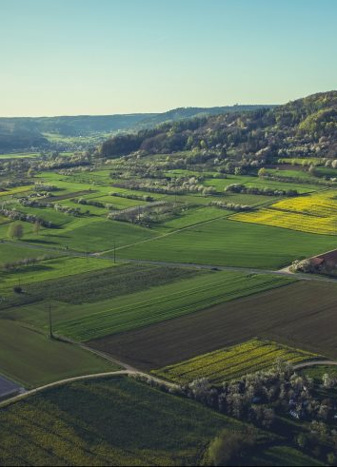
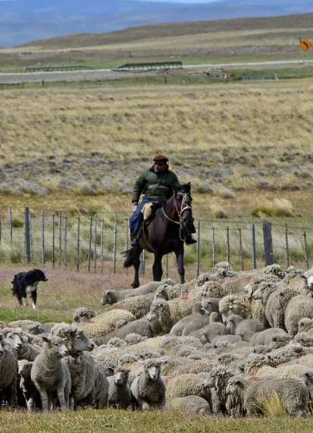
03
Estatuto de la Propiedad.

Slide 18
03 / Estatuto de la Propiedad.
Debilitamiento del derechos de propiedad
Artículo 78
1. Toda persona, natural o jurídica, tiene derecho de propiedad en todas sus especies y sobre toda clase de bienes, salvo aquellos que la naturaleza ha hecho comunes a todas las personas y los que la Constitución o la ley declaren inapropiables.
2. Corresponderá a la ley determinar el modo de adquirir la propiedad, su contenido, límites y deberes, conforme con su función social y ecológica.”
Respecto a la actual constitución se introduce como límite a la propiedad la función ecológica, lo cual traerá nuevas obligaciones a los propietarios o bien, permitirá la expropiación, por razones medioambientales

Slide 19
03 / Estatuto de la Propiedad.
Expropiación.
Se establecen reglas de expropiación mucho más amplias y con ello se debilita la propiedad de las personas.
Se reemplaza el concepto de daño patrimonial efectivamente causado por el precio justo, concepto ambiguo.
Se prescinde del pago en efectivo y con anterioridad al acto expropiatorio, señalando que en la expropiación, el legislador podría establecer mecanismos de pago distintos que erosionen el valor de la propiedad (ej. Pago en cuotas nominales).
“Artículo 78.
3. Ninguna persona puede ser privada de su propiedad, sino en virtud de una ley que autorice la expropiación por causa de utilidad pública o interés general declarado por el legislador.
4.La propietaria o el propietario siempre tendrá derecho a que se le indemnice por el justo precio del bien expropiado.
5. El pago deberá efectuarse de forma previa a la toma de posesión material del bien expropiado y la persona expropiada siempre podrá reclamar de la legalidad del acto expropiatorio, así como del monto y modalidad de pago ante los tribunales que determine la ley.”
Notes:
*Si bien, existen fallo de tribunales que hablan del justo precio, este concepto no es vinculante para otros fallos ni para los legisladores que pueden establecer en las leyes de expropiación formulas para obtener dicho precio que se alejen del precio de mercado.

Slide 20
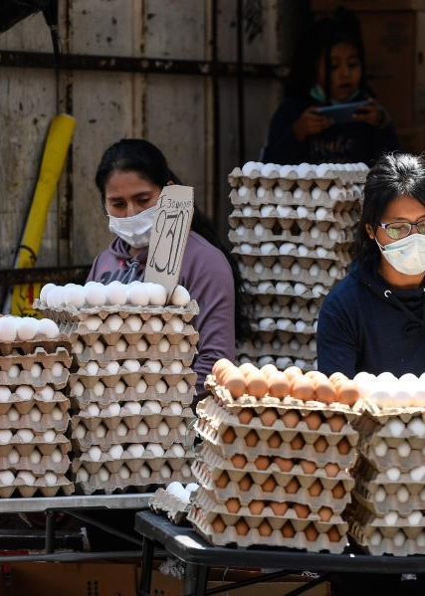
04
Soberanía y Seguridad Alimentaria.

Slide 21
04 / Soberanía y Seguridad Alimentaria.
Soberanía y seguridad alimentaria
Artículo 54.
1. Es deber del Estado asegurar la soberanía y seguridad alimentaria. Para esto promoverá la producción, distribución y consumo de alimentos que garanticen el derecho a la alimentación sana y adecuada, el comercio justo y sistemas alimentarios ecológicamente responsables.
2. El Estado fomenta la producción agropecuaria ecológicamente sustentable.
Se establece el deber del Estado de asegurar la soberanía y seguridad alimentaria:
La soberanía alimentaria es un concepto que busca que el Estado intervenga en la producción, definiendo qué, cuanto y cómo producir los alimentos.
Esto atenta contra el derecho de libre elección de los agricultores para producir sus alimentos y de buscar la mejor alternativa para su crecimiento.
Notes:
*Podría traducirse en la prohibición por parte del Estado de producir ciertos alimentos que no cumplan con los lineamientos del gobierno de turno.

Slide 22

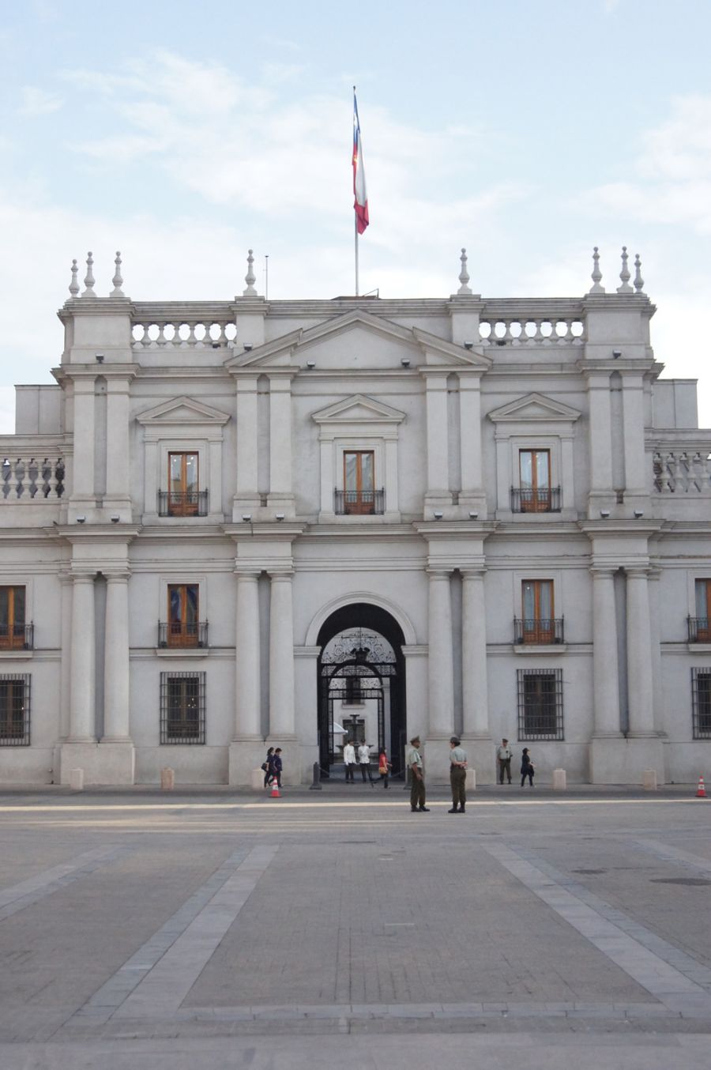
05
¿Descentralización
o dispersión de funciones?

Slide 23
05 / ¿Descentralización o atomización?.
Descentralización
“Artículo 1.- Chile es un Estado (…) regional”
“Artículo 187.
1. El Estado se organiza territorialmente entidades territoriales autónomas y territorios especiales.
2. (…) Están dotadas de autonomía política, administrativa y financiera para la realización de sus fines e intereses”
Se consagra la división del Estado en 4 tipos de entidades territoriales.
Regiones autónomas
Comunas autónomas
Autonomías territoriales indígenas
Territorios especiales
Cada una de estas tiene autonomía política, administrativa y financiera.

Slide 24
05 / ¿Descentralización o atomización?.
Dispersión de funciones
Si bien, Chile seguirá siendo un Estado unitario, se le otorga excesivas facultades a las unidades territoriales.
Hay riesgo de duplicidad de funciones entre dos o más unidades territoriales (ej: administración de cuencas)
Las diferencias en la provisión de servicios públicos provocaría la ineficiencia de una administración por sobre la otra.
Preocupa la falta de competencias que tenga el Estado Central para el diseño de lineamientos y políticas, ya que en la nueva constitución, estos se delegan en las comunas y regiones autónomas.
“Artículo 196.
1. Las competencias deberán radicarse priorizando la entidad local sobre la regional y ésta última sobre el Estado, sin perjuicio de aquellas competencias que la propia Constitución o las leyes reserven a cada una de estas entidades territoriales.
2. Cuando así lo exija el interés general, el órgano de la Administración central o regional podrá subrogar de manera transitoria a la entidad regional o local en el ejercicio de las competencias que no puedan ser asumidas por la entidad local.”

Slide 25
05 / ¿Descentralización o atomización?.
Burocracia Local
Sin perjuicio de los organismos que se crean a nivel regional y comunal.
Se faculta a los gobiernos locales a resolver prioritariamente las problemáticas locales, permitiendo incluso la creación de servicios y en el caso de los gobiernos regionales empresas estatales.
Esto último, constituye competencia desleal hacia los empresarios y emprendedores locales
“Artículo 220. Son competencias de la Región autónoma:
e) La creación de empresas públicas regionales por parte de los órganos de la Región Autónoma competentes (…).”

Slide 26
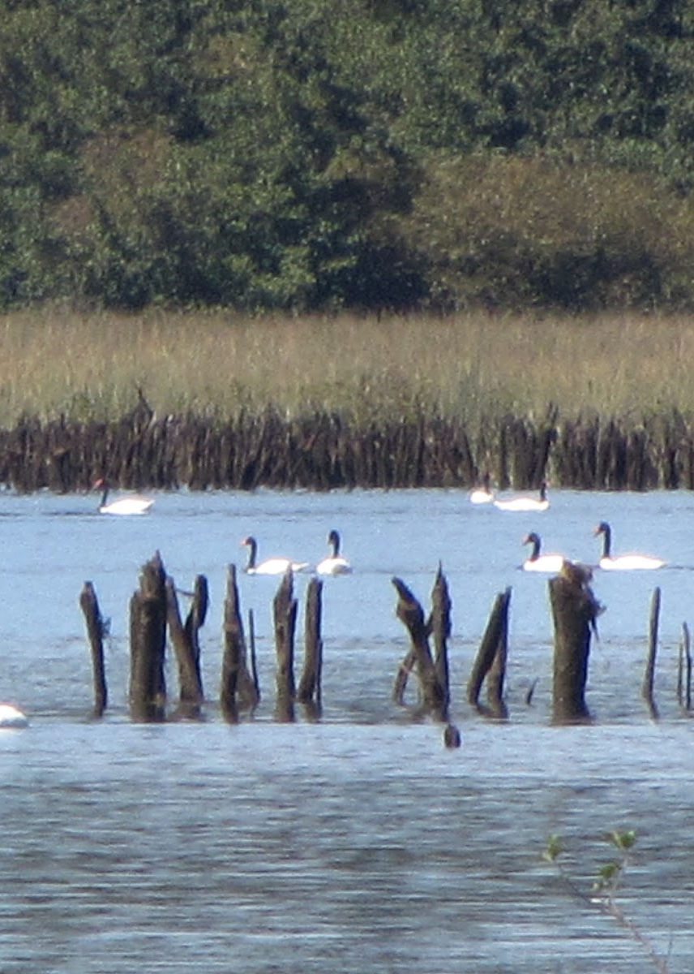
06
Estatuto del Medio Ambiente.

Slide 27
06 / Estatuto del Medio Ambiente.
Estado ecológico.
“Artículo 1. Chile es un Estado social y democrático de derecho. Es plurinacional, intercultural y ecológico.”
“Artículo 103. numeral primero
1. La Naturaleza tiene derecho a que se respete y proteja su existencia, a la regeneración, a la mantención y a la restauración de sus funciones y equilibrios dinámicos, que comprenden los ciclos naturales, los ecosistemas y la biodiversidad.”
Se establecen principios que le imponen al Estado, organismos y unidades territoriales, deberes de conservación, preservación y reparación de la naturaleza.
Se le otorga personalidad jurídica a una ente abstracto (la naturaleza), siendo ahora sujeto de derechos, los cuales el Estado debe proteger.
Notes:
*La forma en que se ejerzan estos derechos pueden provocar una serie de limitaciones a la actividad agrícola si se interpreta que dicha actividad atenta contra esos derechos.
**Esto podría resultar en una sobre judicialización por conflictos ambientales entre la “naturaleza” y muchos agricultores.

Slide 28
06 / Estatuto del Medio Ambiente.
Política Medio Ambiental.
Esta distinción es importante porque:
Se puede interpretar que la Constitución le otorga un lugar prioritario a los derechos de la naturaleza estando por sobre los derechos y libertades consagradas para las personas.
Artículo 106. La ley podrá establecer restricciones al ejercicio de determinados derechos o libertades para proteger el medioambiente y la Naturaleza.

Slide 29
06 / Estatuto del Medio Ambiente.
Los animales como sujetos de protección.
El concepto de “animales” no es claro, por lo que se puede entender que todos los animales son seres sintientes.
Esta protección podría caer sobre insectos e incluso en aquellos catalogados como plagas.
Queda pendiente la delimitación del concepto “vida libre del maltrato”, esto podría afectar a las industrias ganaderas y avícolas y su producción intensiva. (afectando la oferta y los precios)
La sintiencia de los animales abre la posibilidad de eliminar tradiciones tales como el rodeo.
Artículo 131.
1. Los animales son sujetos de especial protección. El Estado los protegerá, reconociendo su sintiencia, y el derecho a vivir una vida libre de maltrato.
2. El Estado y sus organismos promoverán una educación basada en la empatía y en el respeto hacia los animales.
Notes:
*El estado tendría el deber de proteger a todos los animales, incluyendo a aquellos en que el mismo Estado establece formas para su erradicación (plagas).

Slide 30
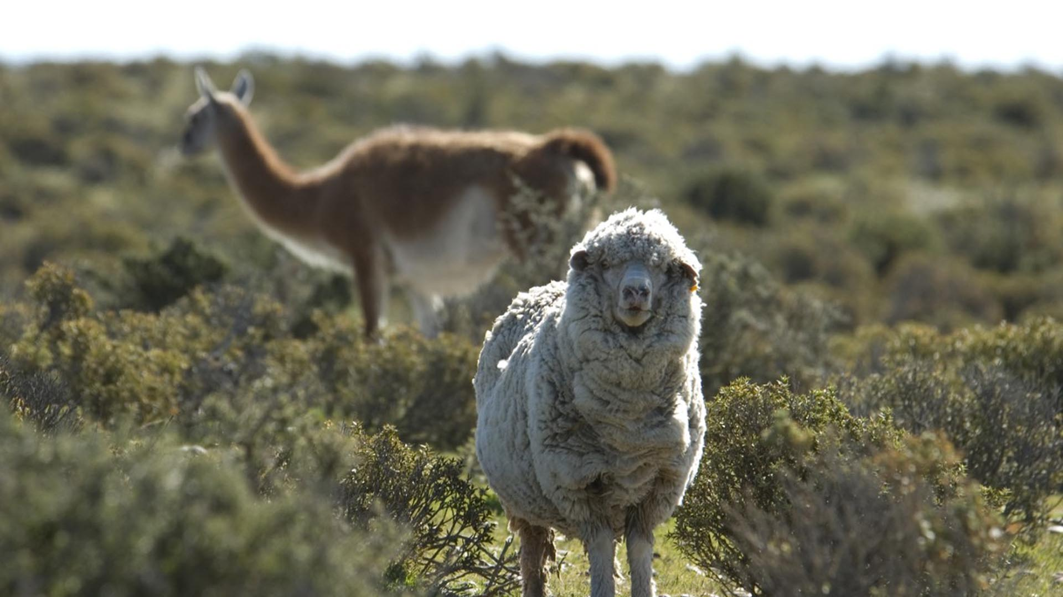
06 / Estatuto del Medio Ambiente.
Los animales como sujetos de protección.
Con estas normas, la producción ovina de la región de Magallanes queda a la espera de la definición de “vida libre de maltrato”, lo cual podría afectar la crianza o bien la forma en que se realiza la producción.
El manejo de especies en sobrepoblación como el “guanaco” sería muy difícil de realizar, por lo que su incidencia en la región podría agravarse.
Notes:
*El estado tendría el deber de proteger a todos los animales, incluyendo a aquellos en que el mismo Estado establece formas para su erradicación (plagas).

Slide 31
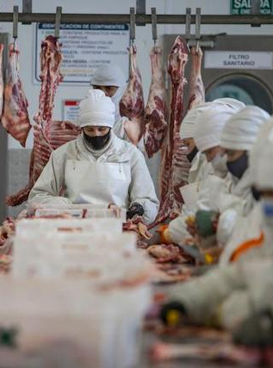
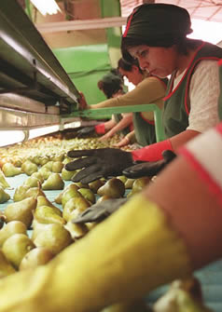
07
Estatuto laboral.

Slide 32
07 / Estatuto laboral.
Participación de los trabajadores en la empresa.
“Artículo 48.- Participación de los trabajadores y trabajadoras. Los trabajadores y trabajadoras, a través de sus organizaciones sindicales, tienen el derecho a participar en las decisiones de la empresa. La ley regulará los mecanismos por medio de los cuales se ejercerá este derecho.”
Se establece la obligación de que los trabajadores a través de sus sindicatos puedan participar de las decisiones de la empresa.
Sólo aquellos trabajadores que se sindicalicen tendrán derechos políticos al interior de la empresa.
No se establece los mecanismos de participación por lo que queda abierta la puerta a que el legislador establezca mecanismos que impidan el control de la empresa por parte de sus dueños.
Notes:
*Esto puede desincentivar la inversión al provocar que los inversionistas pierdan el control respecto de la dirección de la empresa.

Slide 33
07 / Estatuto laboral.
Negociación ramal
“Artículo 47, numeral quinto.
5. (…) La Constitución asegura el derecho a la negociación colectiva. Corresponde a los trabajadores y trabajadoras elegir el nivel en que se desarrollará dicha negociación, incluyendo la negociación ramal, sectorial y territorial. Las únicas limitaciones a las materias susceptibles de negociación serán aquellas concernientes a los mínimos irrenunciables fijados por la ley a favor de los trabajadores y trabajadoras.”
Se constitucionaliza el derecho de los trabajadores a definir el ámbito de su negociación colectiva, incluyendo la negociación por ramas.
Notes:
*El estado tendría el deber de proteger a todos los animales, incluyendo a aquellos en que el mismo Estado establece formas para su erradicación (plagas).

Slide 34
